Slide 1


Slide 2
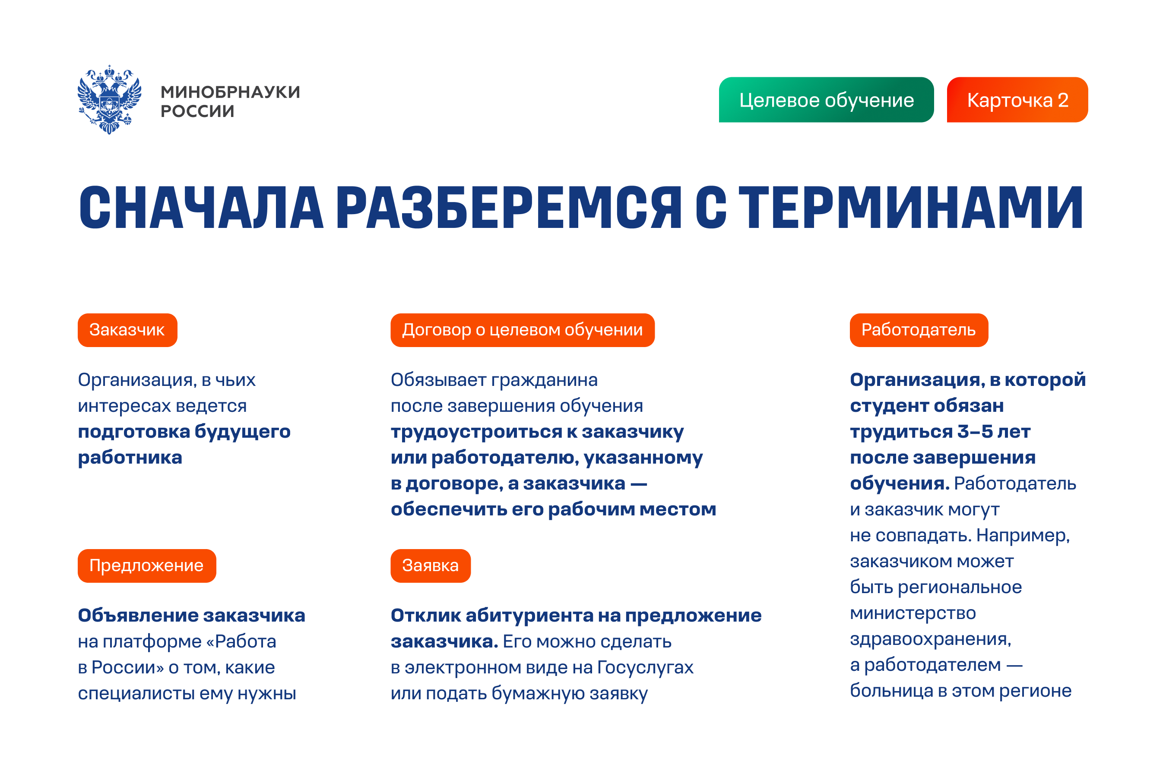

Slide 3


Slide 4
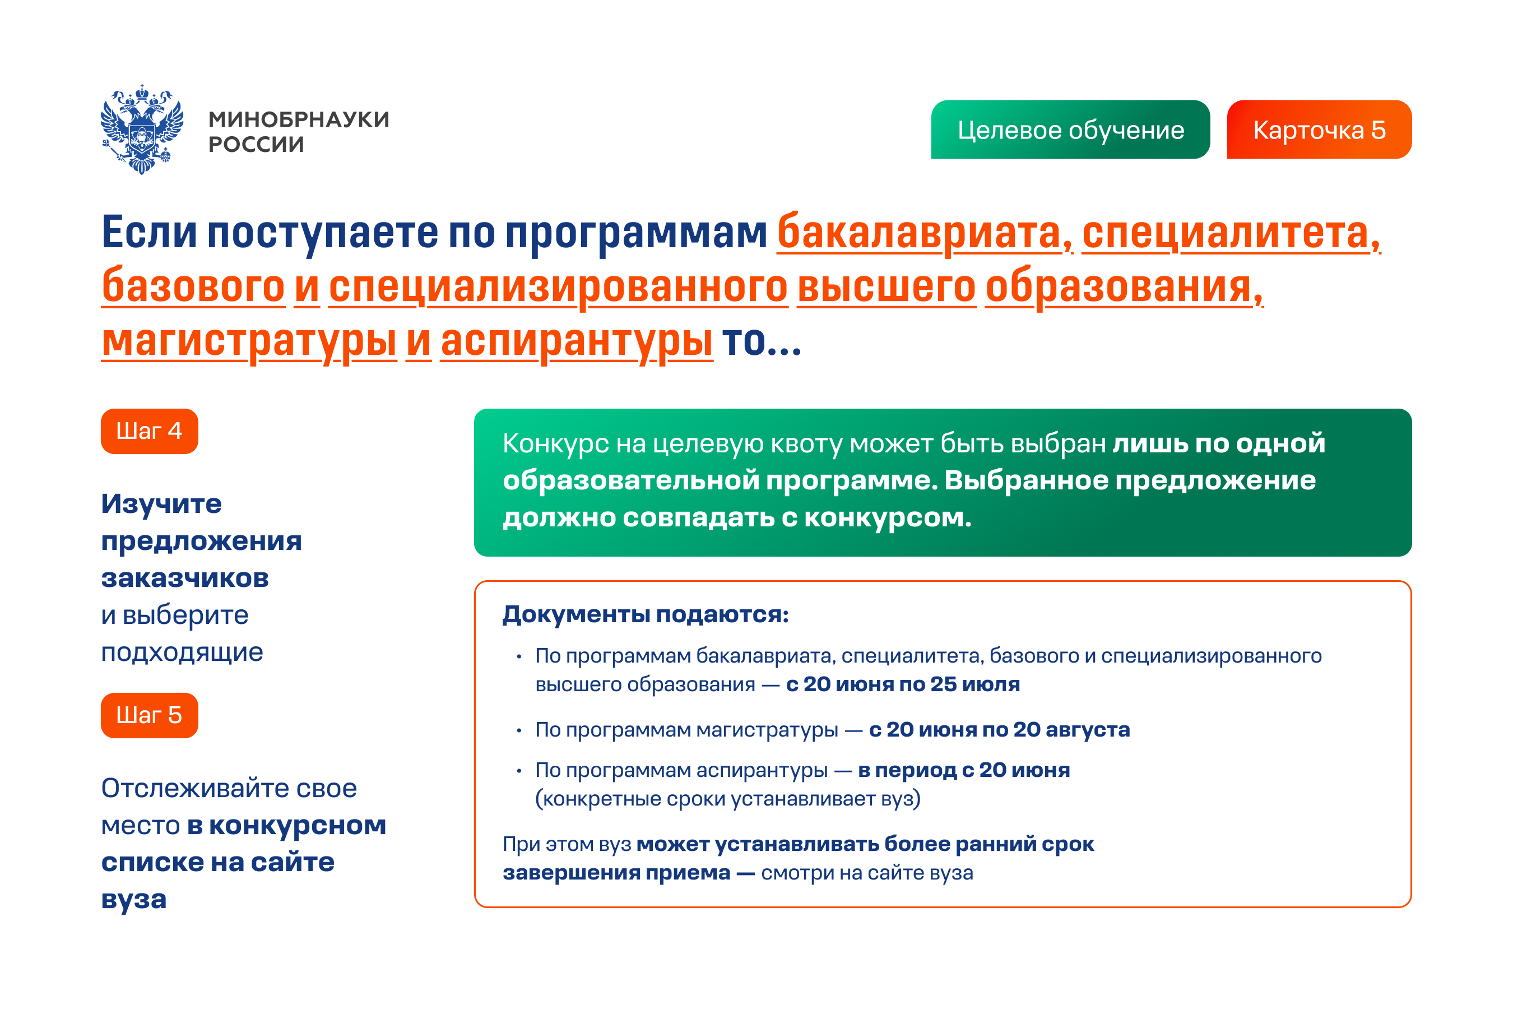

Slide 5

даты, установленной организацией

Slide 6
